Slide 1

PHÒNG GIÁO DỤC VÀ ĐÀO TẠO QUẬN LONG BIÊN
TRƯỜNG MẦM NON NẮNG MAI
GIÁO DỤC THỂ CHẤT
VẬN ĐỘNG CƠ BẢN: NHẢY LÒ CÒ 3M
TRÒ CHƠI: TRỜI NẮNG TRỜI MƯA
Thiết kế bài giảng
Nguyễn Thị Lan Anh

Slide 2

Bài tập phát triển chung

Slide 3
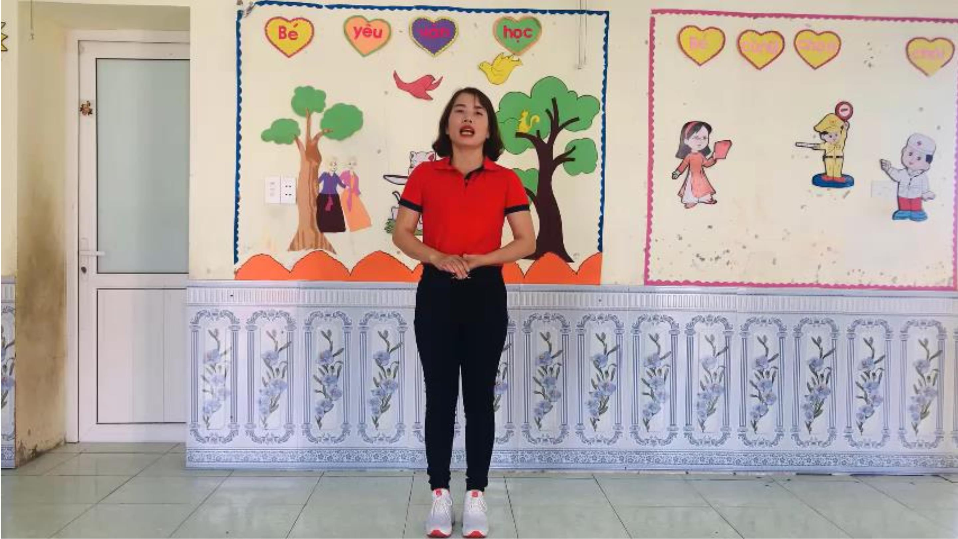

Slide 4

VẬN ĐỘNG CƠ BẢN
NHẢY LÒ CÒ 3M

Slide 5
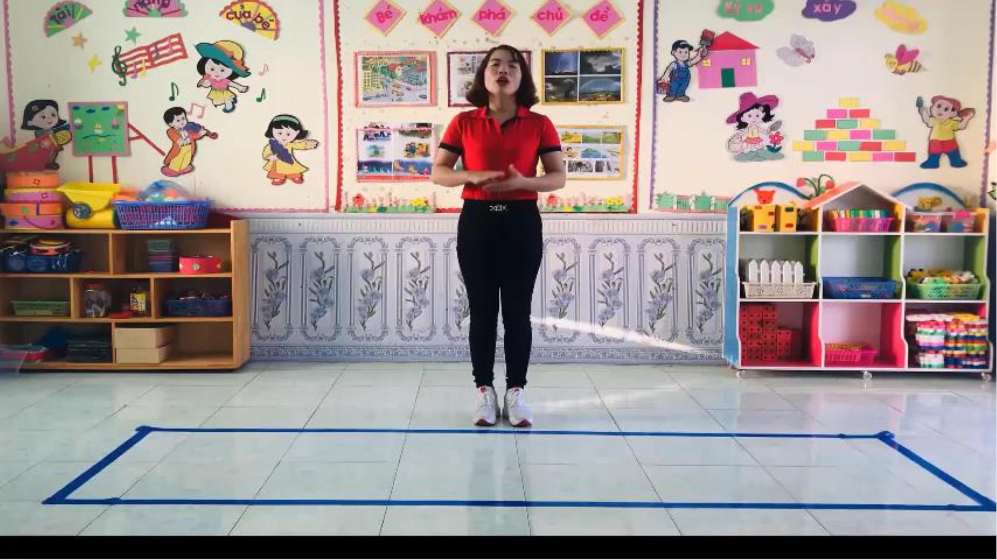

Slide 6

TRÒ CHƠI
TRỜI NẮNG TRỜI MƯA

